Slide 1
월간CS - 대용량 시스템 설계 기초
대용량 시스템 설계 기초
5.안정 해시 설계
OolongTea620
2024.03.14
김혜린

Slide 2
들어가기 전에
안정 해시 설계
👉 수평적 규모 확장을 위해서 분산된 시스템에서도 사용할 수 있는 해시 솔루션를 만드는 과정

Slide 3
안정 해시를 도입하게 되는 과정
어떻게 부하를 균등하게 나눌까?

Slide 4
안정 해시를 도입하게 되는 과정
나머지 연산으로 서버 인덱스 정하기
serverIndex = hash(key) % N
언제 사용 하냐면...
서버 풀(pool) 고정 시
데이터 분포가 균등할 때
하지만... 서버 풀 중 일부가 동작하지 않는다면?
동작 중인 서버 감소 -> 정상 동작중인 서버 위주로 서버 데이터가 정해진다.
대부분의 캐시 클라이언트가 데이터가 없는 서버에 접속하게 될 경우가 다분하다(Cache Miss 발생)

Slide 5
안정 해시를 도입하게 되는 과정
안정 해시 도입
해시 테이블 크기가 조정 될 때, 오직 k/n의 키만 재배치 하는 해시 기술

Slide 6
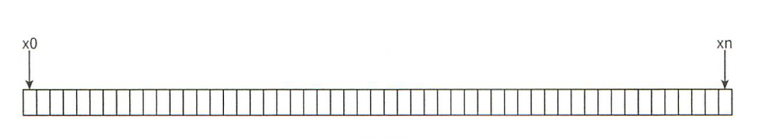
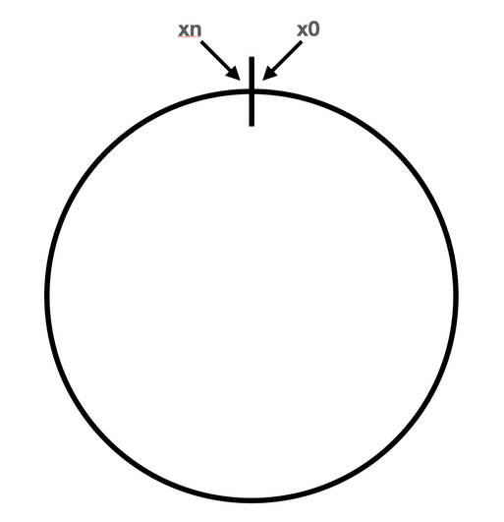
안정 해시를 도입하게 되는 과정
해시 공간과 해시 링
해시 링을 이용한 서버 요청 처리
해시는 서로 다른 값에 대해서 서로 다른 결과값을 나오게 하는 함수
해시 함수(함수 f로 지칭)를 (SHA-1)을 사용한다고 가정할 때,
해시 결과는 0 ~ (2^160 -1)의 값을 가진다.
그리고 처음과 끝을 서로 맞붙이면 링이 만들어 진다.

Slide 7
안정 해시를 도입하게 되는 과정
해시 링 동작 과정
해시 서버 추가, 배치
해시 함수 f를 이용해서 서버 IP 혹은 이름을 링 위의 어떤 이름에 대응을 시킨다
해시 할 키 key0, key1, key2, ... 또한 해시 링 어느 부분에 배치할 수 있다.

Slide 8
안정 해시를 도입하게 되는 과정
해시 링 동작 과정
서버 조회
어떤 키가 저장되는 서버 :
해당 키의 위치로부터 시계 방향으로 링을 탐색해 나가면서 만나는 첫번째 서버

Slide 9
안정 해시를 도입하게 되는 과정
해시 링 동작 과정
서버 추가 시
서버를 추가하더라도 키 가운데 일부만 재배치 하면 된다
서버 제거
하나의 서버가 제거 되면 키 가운데 일부만 재배치된다.

Slide 10
안정 해시를 도입하게 되는 과정
기본 부분 구현 방식의 문제점
1.파티션의 크기를 균등하게 나누는 것이 어렵다
서버 추가/삭제를 감안 할 때, 파티션의 크기를 균등하게 유지하는 것이 불가능하다.
파티션 : 인접한 서버 사이의 해시 공간
서버 삭제 시, 어떤 서버가 제거 되면, 특정 서버에 key 분배가 많아 질 수 있다.
2.키의 균등 분포(uniform distribution)을 달성하기가 어려움
👉 가상 노드의 제한

Slide 11
안정 해시를 도입하게 되는 과정
가상 노드 (Virtual node)
가상 노드 (Virtual node)
실제 노드 or 서버를 가리키는 노드
- 하나의 서버는 링 위에 여러 개의 가상 노드를 가질 수 있다.
- 서버는 하나가 아닌 여러 개의 파티션을 관리한다.
- 키의 위치 부터 시계 방향으로 탐색하다 만나는 최초의 가상노드가 해당 키가 저장될 서버가 된다.

Slide 12
안정 해시를 도입하게 되는 과정
원리
- 키의 위치 부터 시계 방향으로 탐색하다 만나는 최초의 가상노드가 해당 키가 저장될 서버가 된
가상 노드의 갯수가 늘어날 수록, 표준편차(standard deviation)가 작아져 키의 분포는 균등해진다.
- 100 ~ 200개의 가상 노드 -> 5%~10%의 표준편차
- 다만, 노드가 많아질수록 노드 데이터를 저장할 공간이 필요하다
- 요구 사항에 맞는 노드 개수를 적절히 조정 해야한다

Slide 13
안정 해시를 도입하게 되는 과정
서버 추가/삭제 시 : 재배치할 키 결정
s4 추가 시, 재배치 데이터 범위
s4-다음 반시계 방향에 있는 첫번째 서버
s1 삭제 시
s1부터 그 반시계 방향에 있는 최초 서버 s0 사이에 있는 키들이 s2로 재배치 되어야

Slide 14
안정 해시를 도입하게 되는 과정
정리
서버가 추가 되거나, 삭제 시, 재배치 되는 키의 수를 최소화 하기 위해서
데이터의 균등한 분포 -> 수평적 규모 확장성 달성 위해
Hot Spot 키 문제를 줄인다. (유명인 문제 예방)

Slide 15
안정 해시를 도입하게 되는 과정
추가로 알면 좋을 기술 들
아마존 다이나모(DynamoDB) 데이터베이스의 파티셔닝 관련 컴포넌트
아파치 카산드라(Apache Cassandra) 클러스터에서의 데이터 파티셔닝
디스코드(Discord) 채팅 어플리케이션
아카마이(Akamai) CDN
메그래프(Meglev) 네트워크 부하 분산기

Slide 16
END

